Slide 1
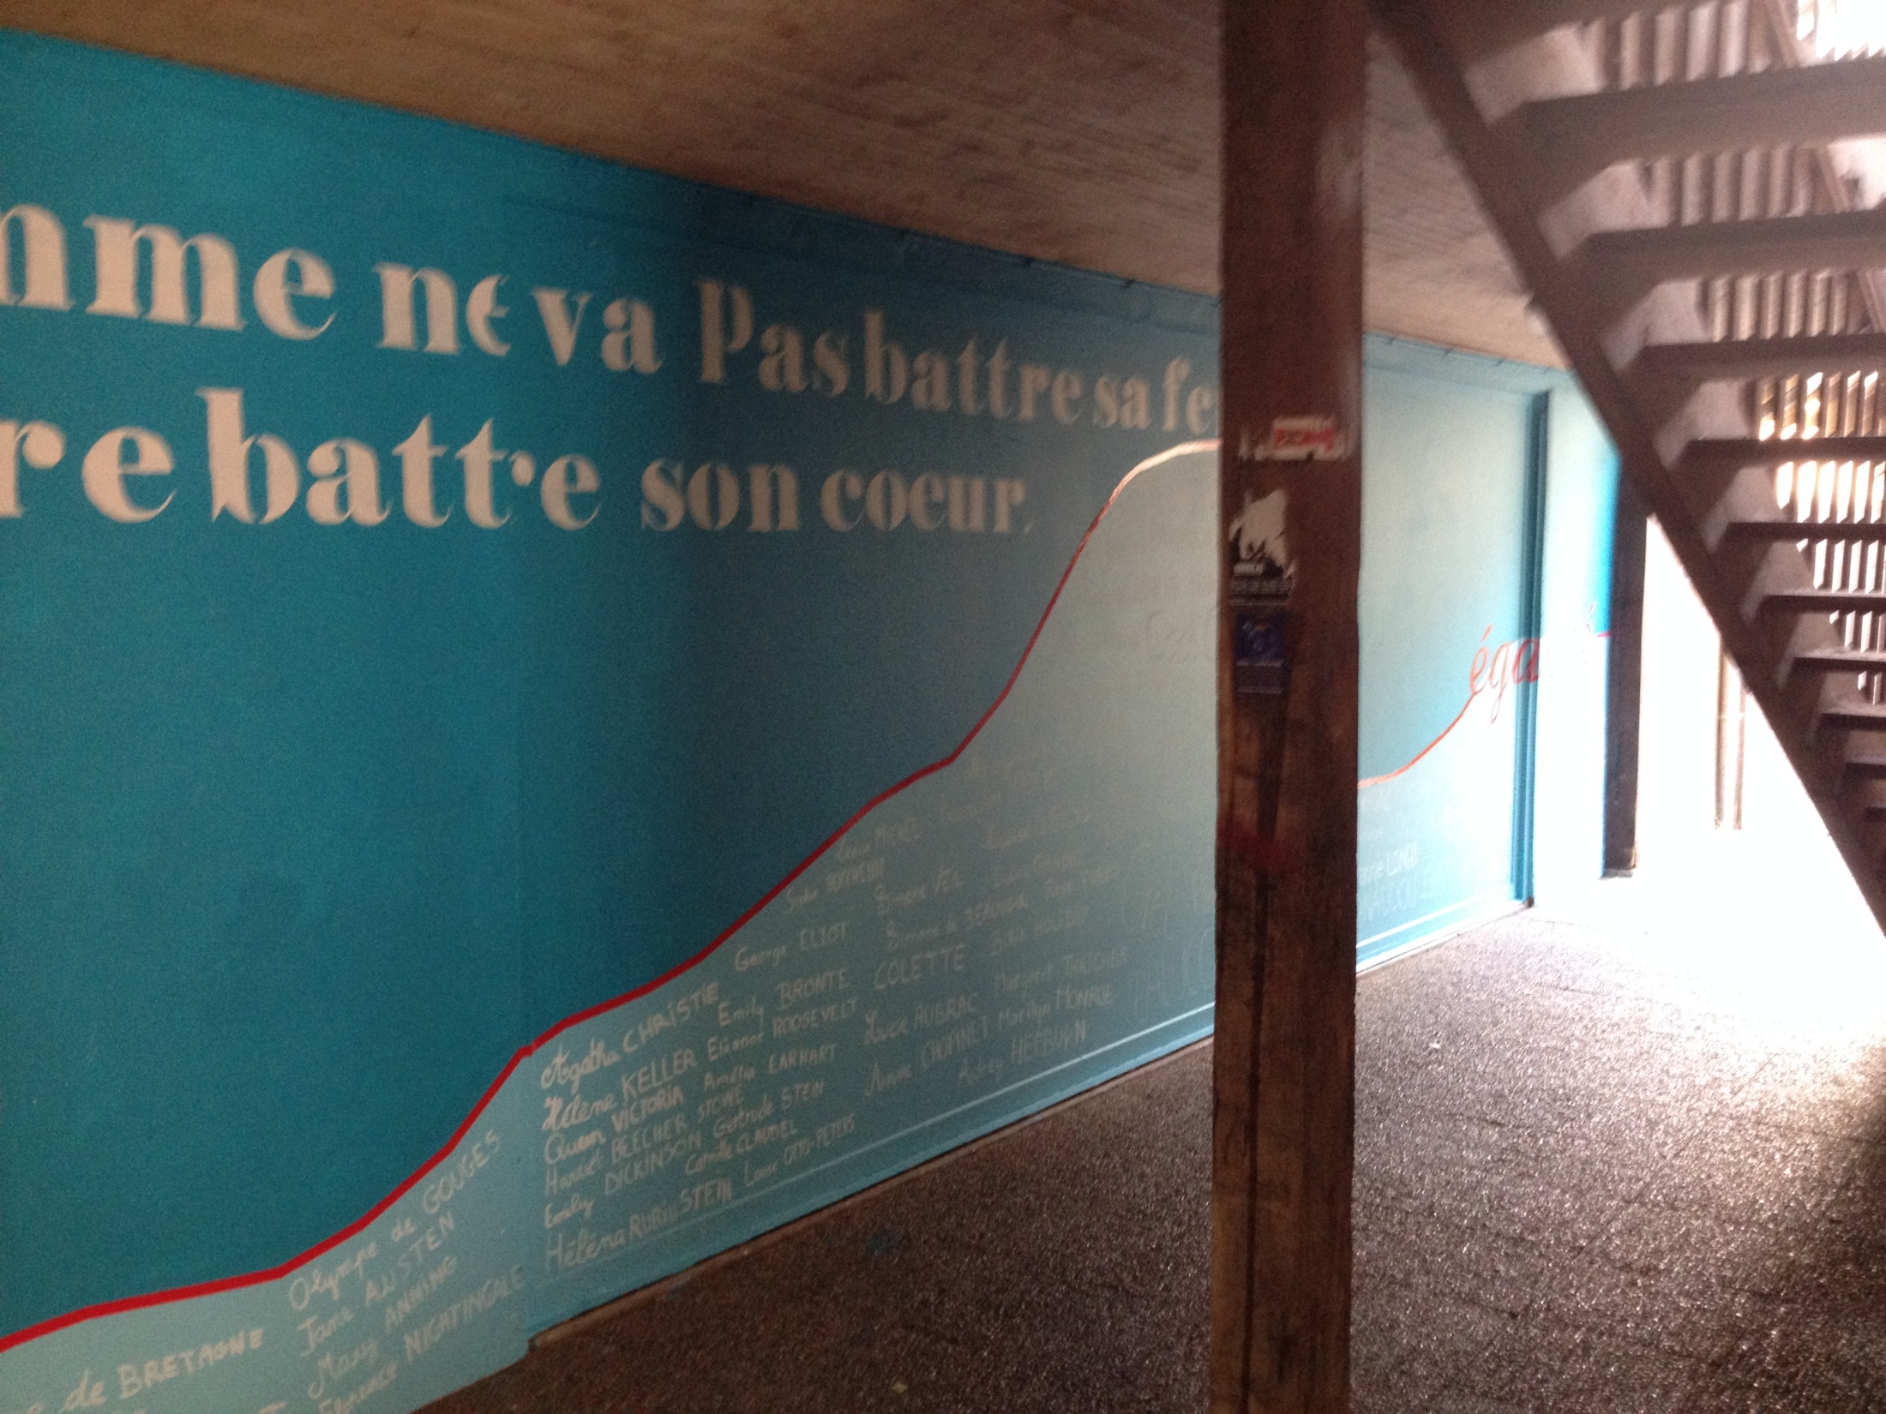
Réalisation d’une fresque par des élèves du collège et leurs correspondants allemands.
Travail piloté par Monsieur Hingant, professeur d’Arts plastiques.

Slide 2
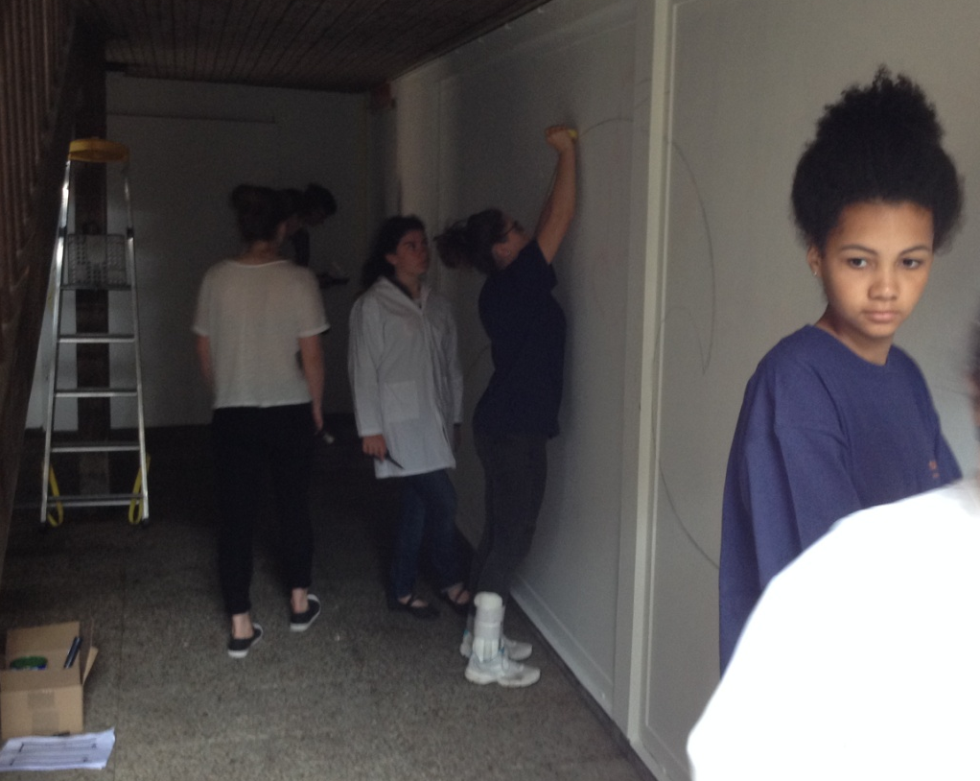
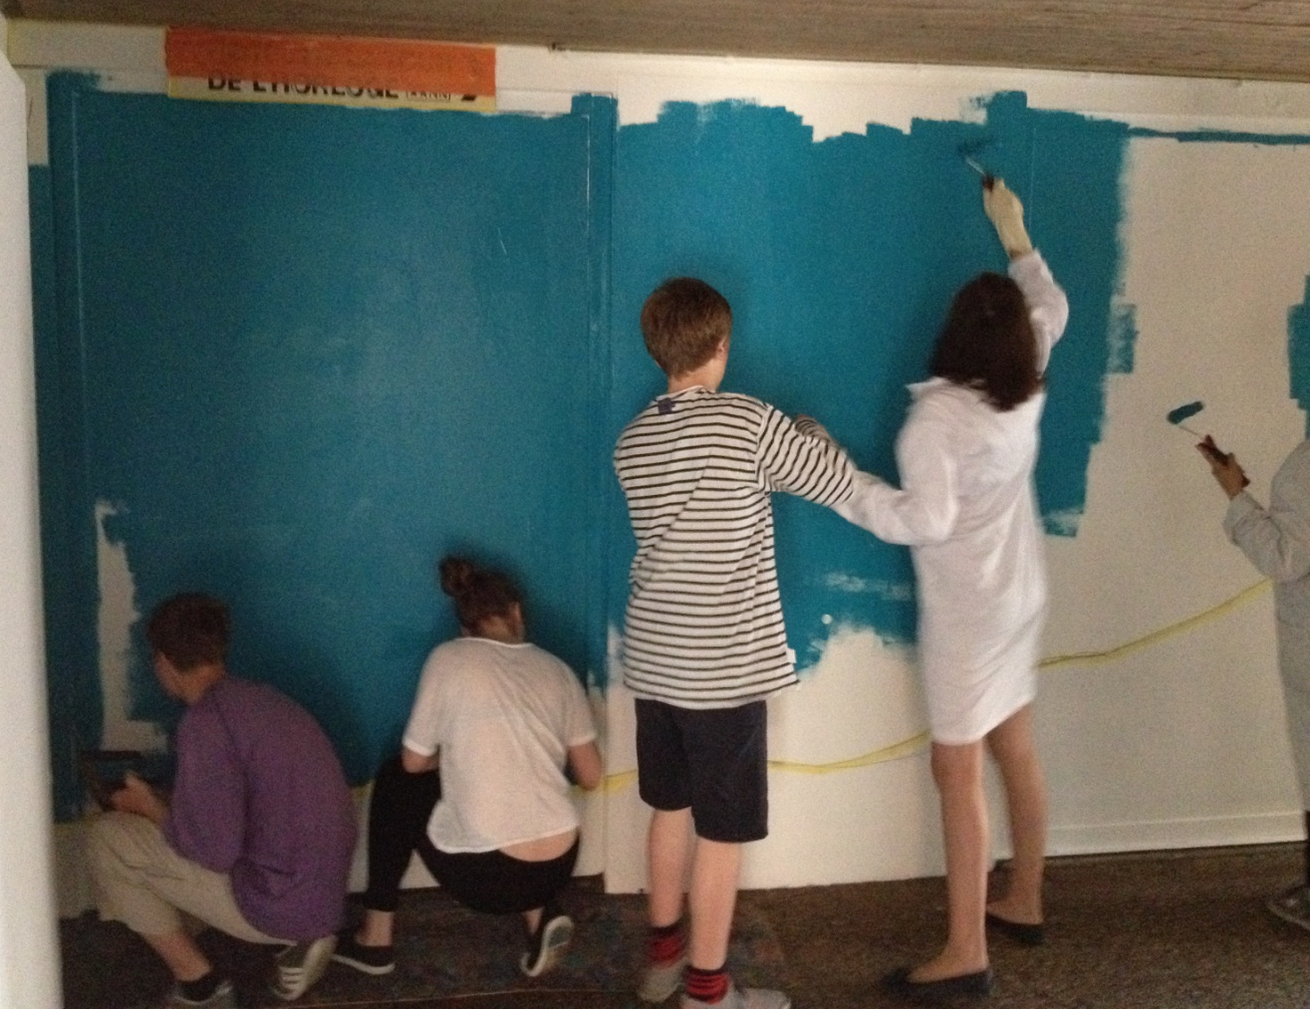
Préparer le fond…

Slide 3
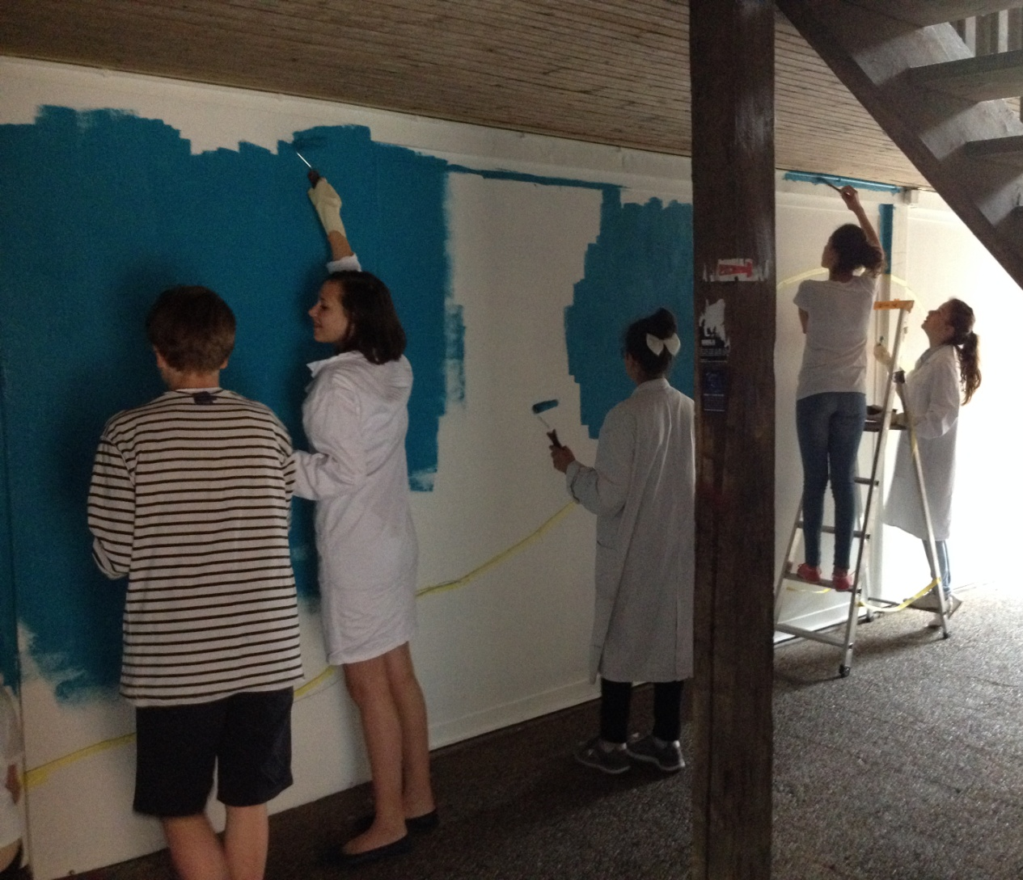
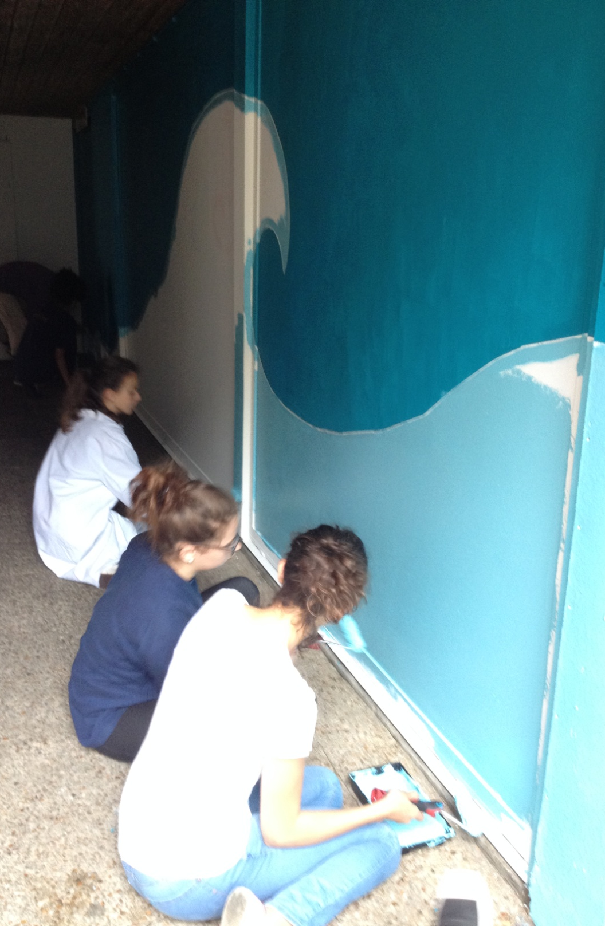

Slide 4
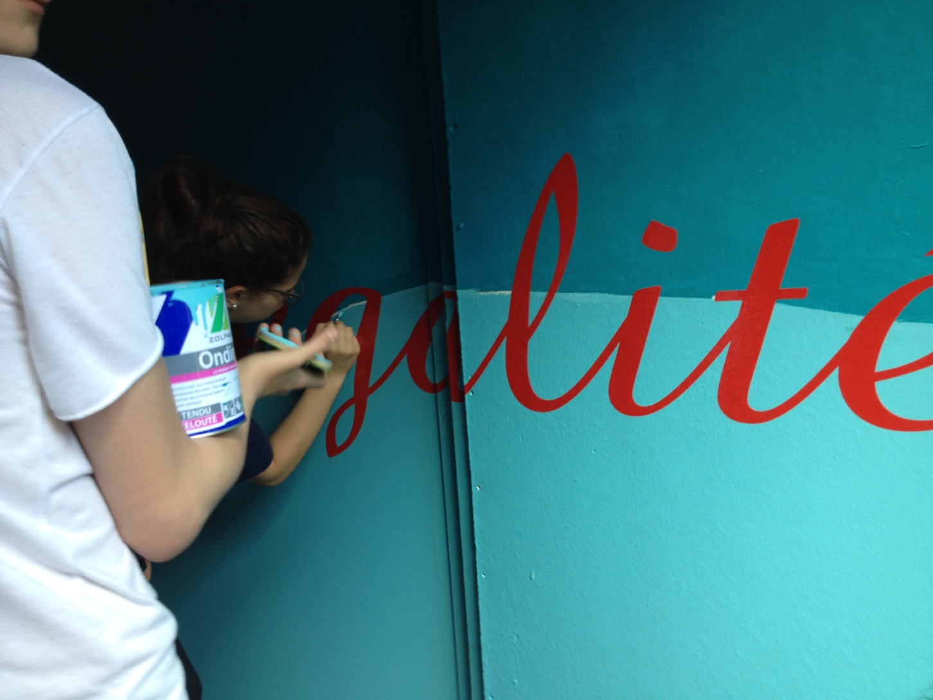
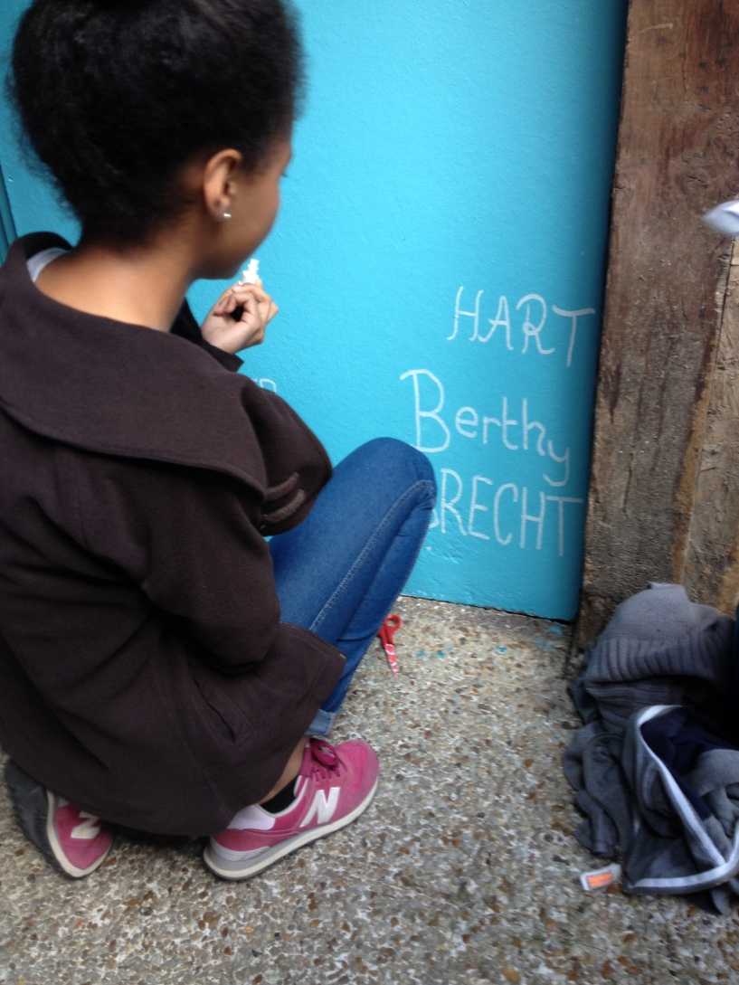
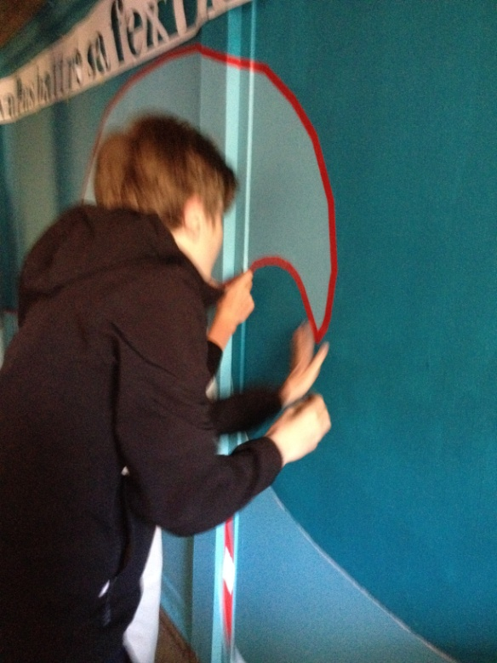
Y porter le message sur l’égalité homme-femme…

Slide 5
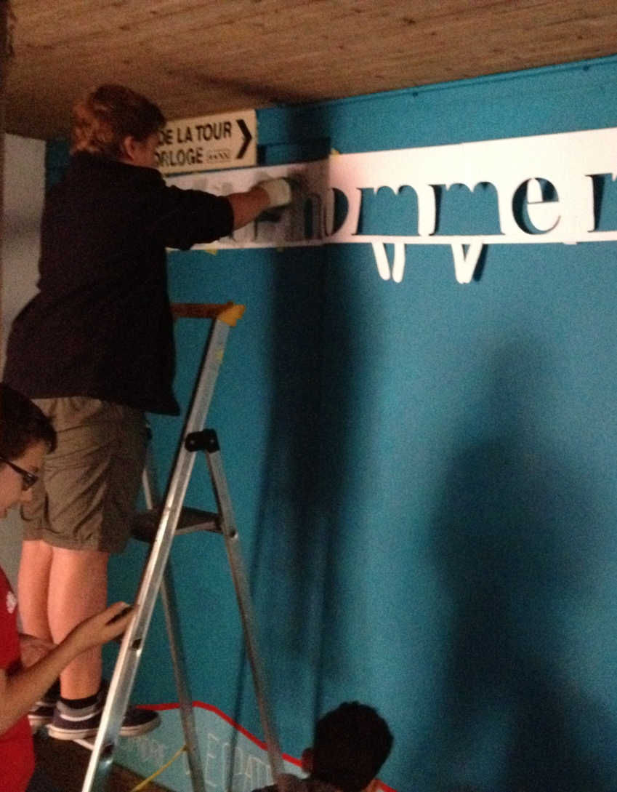

Slide 6
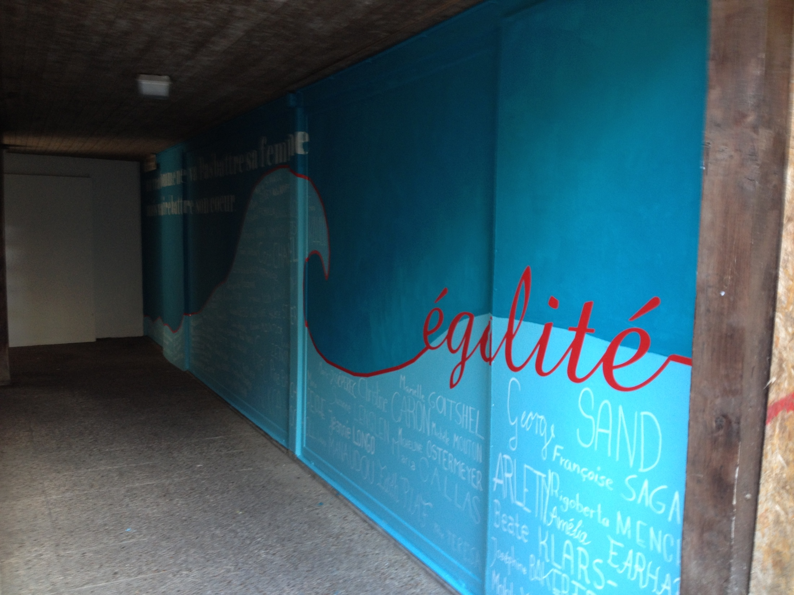
Cette fresque est visible à Dinan, passage de l’horloge.

